Slide 1
炼油业的碳排放状况与治理措施建议
胡薇（3182001005）
陈源琳（3172001005）
徐宗瑞（3172001010）
黄鑫锦（3172001023）

Slide 2
Part1 问题引入
Part2 炼油业的简介与发展趋势
Part3 炼油业的碳排放情况
Part4 炼油业存在的问题
Part5 炼油业碳排放治理的措施建议

Slide 3
Part1 问题引入

Slide 4
Part1 时政背景：
随着全境封锁，交通锐减航班停运，全球的二氧化碳排放量也将下降大约5.5%。即使全球经济几乎处于停滞不前，分析显示全球仍保持正常年份的95%碳排放，就算我们全都隔离在家，也会继续让地球变热，推动气候变化。在这些碳排放中，电力和供暖的总排放量占比最大。电力仍然主要由化石燃料产生
据《中国能源报》报道，自疫情发生以来，由于物流中断、出行减少等原因，导致成品油等终端需求降低。油气行业受疫情影响较大的是炼化企业，其中又以地方炼化企业为甚。
根据海关总署公布的官方数据显示，中国3月份的原油进口量相当于每天968万桶，而3月份是这个世界第二大经济体大部分地区陷入封锁的月份。中国第一季度原油进口量约为1020万桶/天，较上年同期增长5%。这种表现不应被解读为意味着这种冠状病毒对中国的原油需求实际上没有影响，而应被视为世界最大原油进口国仍有意愿和能力储备的证明。
原油进口来必经的步骤就是炼油，随着我国进口原油和储油量增加，炼油业的碳排放也不断增加。

Slide 5
Part2 我国炼油业现状介绍与发展趋势

Slide 6
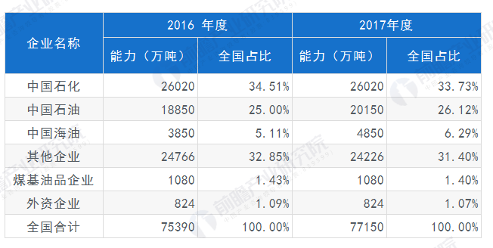
我国是世界上最大的石油进口国家，然而一味的依靠进口是不行的。经过近些年的不断努力，我国炼油技术不断成熟。如今，我国已稳居全球第二大炼油国的地位。
世界石油市场早已出现三足鼎立格局，其中亚太地区的地位持续上升，自2009年至2019年亚太炼油产能占比提升5%，稳居全球炼油的中心地位。在亚太地区，中国的炼油能力和原油加工量首屈一指。截至2019年，中国炼油能力和原油加工量分别达到8亿吨和6亿吨以上。
除了中国石化、中国石油这样的龙头企业，民营炼化企业在2018年至2019年这一年的时间里炼油能力占比提升了5%，占行业结构的31%。未来，中国的炼油产业将会由龙头企业垄断向民营炼油企业发展，中国炼油市场将焕发新的活力。

Slide 7
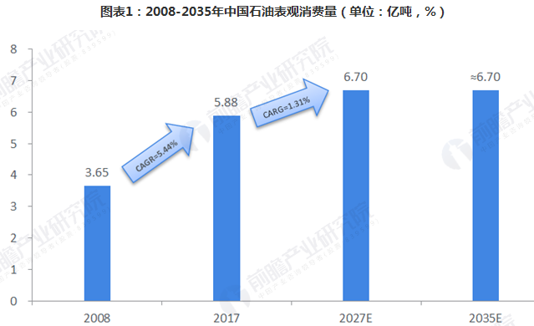
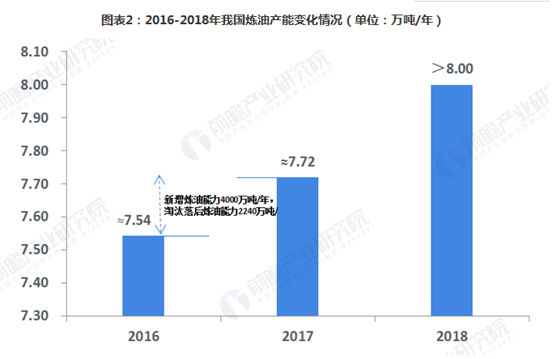
发展趋势
一、我国经济保持持续稳定增长，石油消费量稳步提升并趋于平缓（E代表expected）
二、我国炼油产能不断提升

Slide 8
发展趋势
三、炼油行业转型升级加快
中国炼油行业转型升级加快，主要有以下表现：
一是提高装置规模与工艺水平，推进装置大型化、炼化一体化、产业集群化、园区化基地化建设，大力淘汰一批产品质量低劣、能耗高、资源利用不合理、环保无法达标的落后产能，建设千万吨级项目。2017年我国炼厂装置平均规模较上年提高8万吨/年，至413万吨/年；通过完善深加工装置，二次加工能力增至8.04亿吨/年，首次超过炼油一次加工能力。
二是加快油品质量升级、推进化工产业链延伸、促进绿色低碳可持续发展。国内油品质量在环保法规要求日趋严格推动下加快升级，“2+26”城市率先执行国Ⅵ汽、柴油标准；同时炼厂加大绿色、环保、安全等方面的投入，推进化工产业链延伸，加快实施大气污染、水污染防治行动，实现节能减排，提高资源利用率，推进绿色发展，加快相关治理设备的改造和升级。

Slide 9
Part3 炼油业的碳排放情况

Slide 10
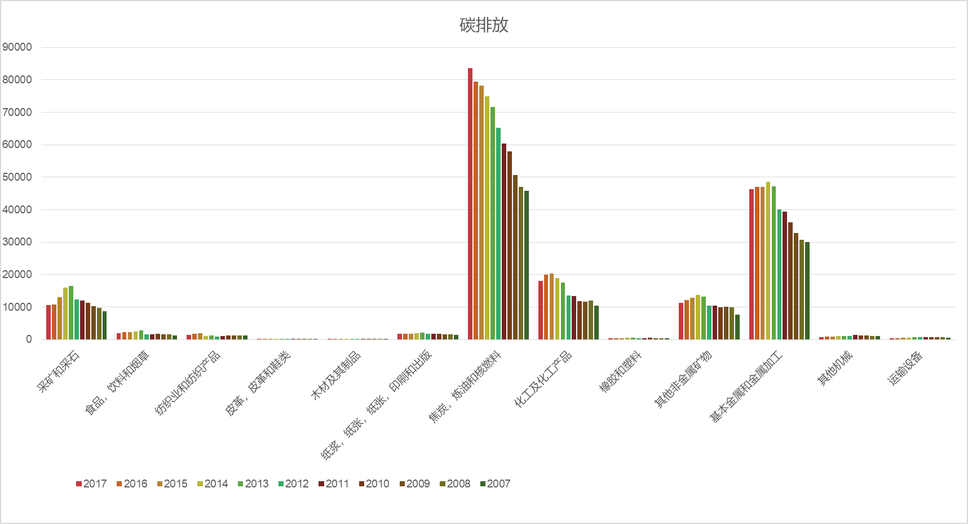
作为高耗能、高风险、高污染的“三高”行业, 炼油行业既是能源生产大户, 也是耗能大户和排放大户

Slide 11
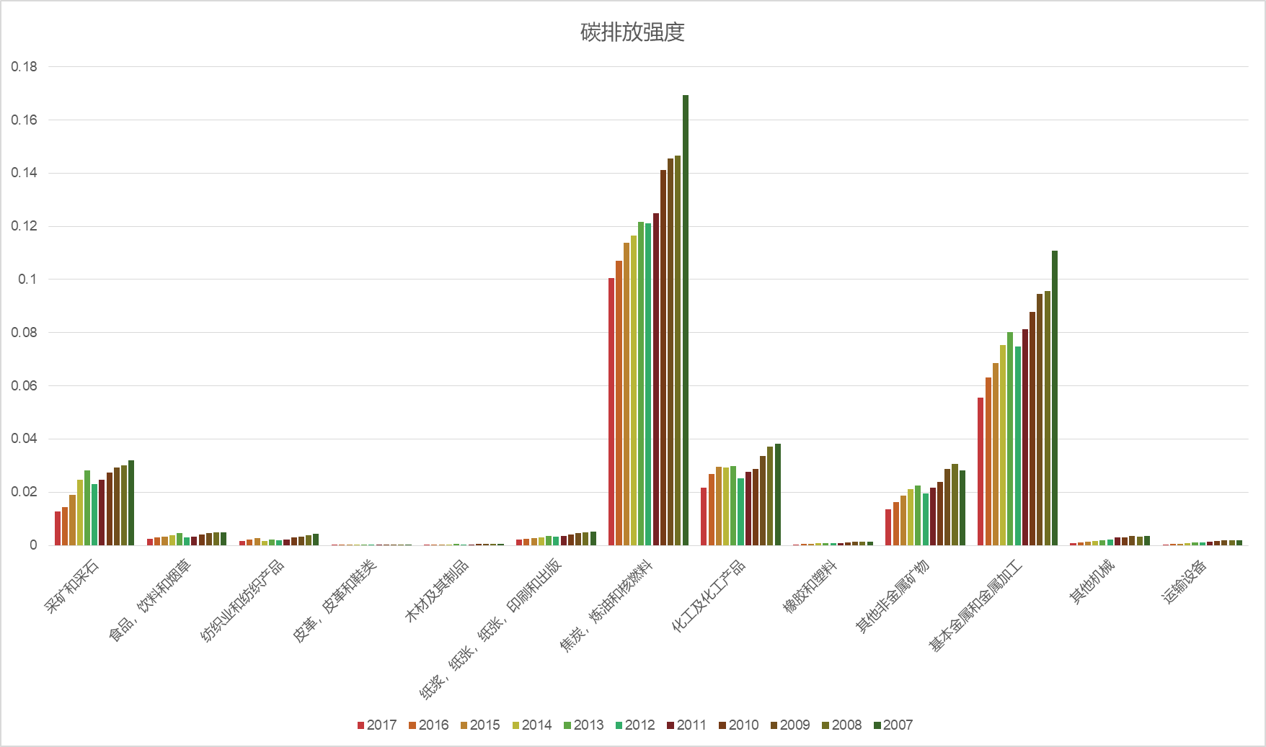
碳排放强度=排放量/产值 趋势：排放量增加排放强度降低但总体偏高且趋于平缓

Slide 12

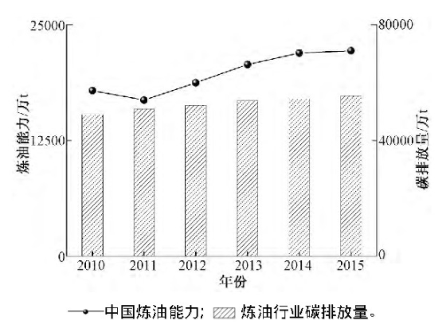
炼油企业碳排放现状
随着我国原油消费总量持续增长, 炼油工业迅速发展。截止2015年底, 中国炼油能力已达到7.1亿t/a，18年底到8, 成为世界上仅次于美国的第二大炼油国。炼油业既是能源生产大户, 也是耗能大户和排放大户。
2006年后, 中国成为全球CO2排放第一大国, 目前的CO2排放总量占全球排放总量的30%。2015年, 中国炼油行业碳排放总量占比中国碳排放总量1.79%。
2010—2015年, 中国炼油能力增长22.9%, 炼油行业排放的CO2增加13.1%, 见图。有效控制炼油行业碳排放对中国整体上实现节能减排目标具有重要意义。

Slide 13
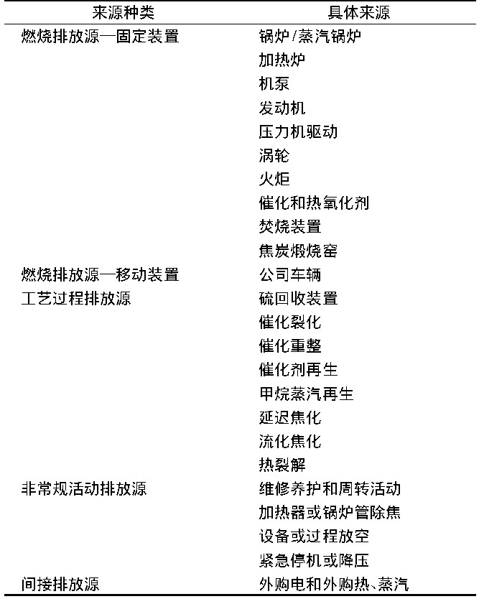
炼油行业主要二氧化碳排放源及影响因素
炼厂中二氧化碳排放源比较分散
提供热能、蒸汽和电力的过程 会大量排放二氧化碳
制氢过程也是二氧化碳的主要来源。
加热炉是炼厂二氧化碳最大的排放源, 而催化裂化、制氢等是炼厂主要的高排放装置。
不同燃料 对炼厂二氧化碳排放的影响也有很大差别, 其中排放量最多的是焦炭, 最少的是天然气。此外原油质量和产品分布 也会影响二氧化碳排放。
具体来源见左图

Slide 14
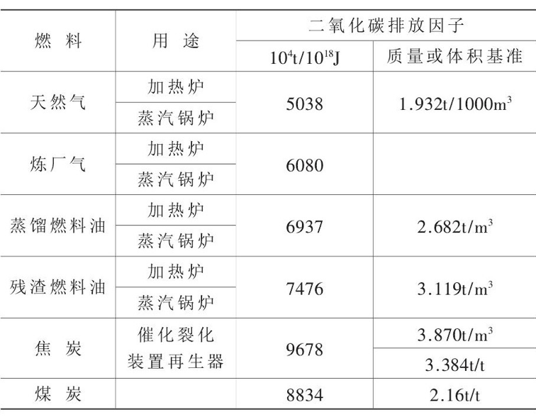
燃料油类型和原油质量对排放的影响
炼厂的自用燃料包括煤炭、重油、焦炭、气态轻烃和液体燃料 (自产) 以及外购天然气。不同的燃料油对于炼厂二氧化碳排放的影响存在很大差别 其中二氧化碳排放量最多的是焦炭, 最少的是天然气。

Slide 15
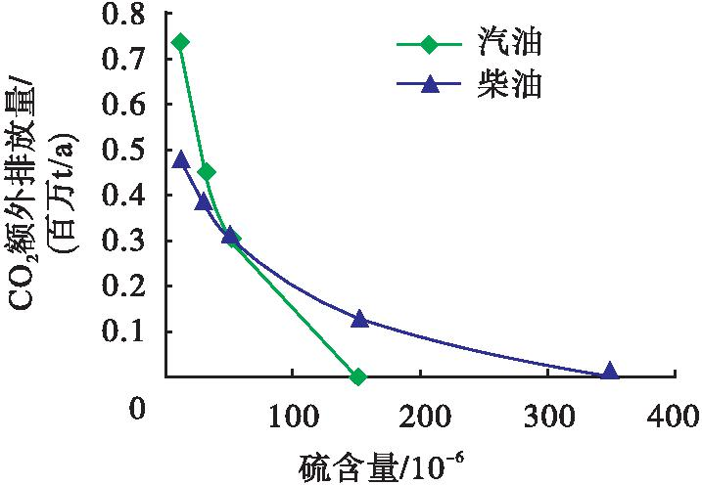
此外，需要指出的是, 炼油厂的规模、原油品质、加工深度、油品标准、设备和管理水平都会显著影响炼厂排放水平。
二氧化碳排放与成品油硫含量之间的关系见图从图可看出, 汽油和柴油中硫含量与增加的二氧化碳排放量成非线性关系, 硫含量越低, 生产该产品二氧化碳排放量增加的越多。尤其是汽油生产, 随着硫含量要求的降低二氧化碳排放量快速增加。
以成品油硫含量的变化对炼厂二氧化碳排放量的影响为例

Slide 16
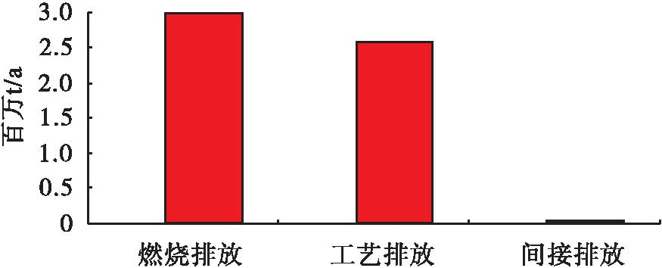
炼油行业二氧化碳排放包括直接排放和间接排放。直接排放又可分为燃料燃烧排放、工艺过程排放和逸散排放。间接排放是指外购的电、蒸汽等物料和能源产生过程中的排放。
工艺过程排放比例较大是炼油行业排放特点之一, 主要来自催化裂化装置的催化剂烧焦、制氢装置和其他装置催化剂再生等过程。在催化裂化工艺过程中存在反应产物焦炭附着在催化剂上, 降低催化剂活性的现象, 催化剂表面上的焦炭必须在催化剂再生器中经高温烧掉, 使其全部转化成二氧化碳排出。烧焦过程中会产生大量的二氧化碳, 因此催化裂化装置再生器是很重要的二氧化碳排放源。工艺过程二氧化碳排放量仅次于燃料燃烧排放。
逸散排放是指生产过程中各个环节逸散导致的二氧化碳排放, 特点是量小且分散, 难以统计。

Slide 17
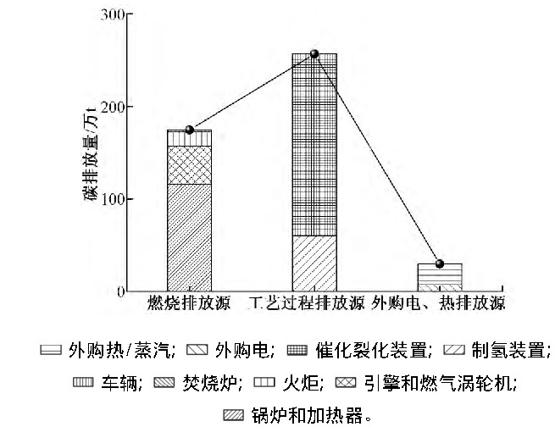
案例引入
选取华北某炼油企业J为实例, 该炼油企业2015年一次加工能力为1 250万t/a, 主要加工过程包括催化裂化和制氢两个过程。炼油企业燃料主要是炼厂干气和天然气。
1) 加工规模为1 250万t的炼油企业J碳排放量为461.118万t, 其中直接排放源的碳排放量为431.3555万t, 燃烧排放在直接排放中所占比重为40%。炼油企业J的燃料主要是炼厂干气和天然气, 天然气是相对清洁的低碳燃料, 炼油企业应进一步从源头上控制燃料, 选择低排放的原料和燃料对于炼油企业降低能耗至关重要。

Slide 18
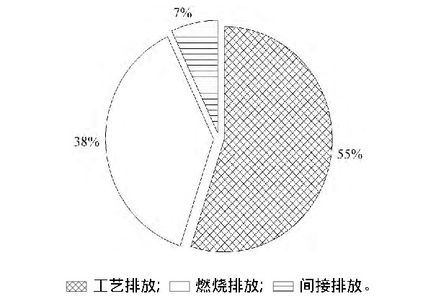
2) 工艺过程碳排放总量为356.6657万t, 其中催化剂裂化排放占77%, 由于炼油企业J加工过程主要包括催化裂化和制氢过程, 因此催化裂化装置排放的二氧化碳是炼油企业碳排放的主要来源, 应注重过程治理, 即改造现有能源设备, 提高工艺流程效率。
3) 该炼油企业主要有3类排放源:燃烧排放、工艺排放、间接排放, 其比例依次为38%、55%、7%, 如图所示。炼油企业J碳排放主要集中在工艺加工过程和燃烧过程, 总量达93%。

Slide 19
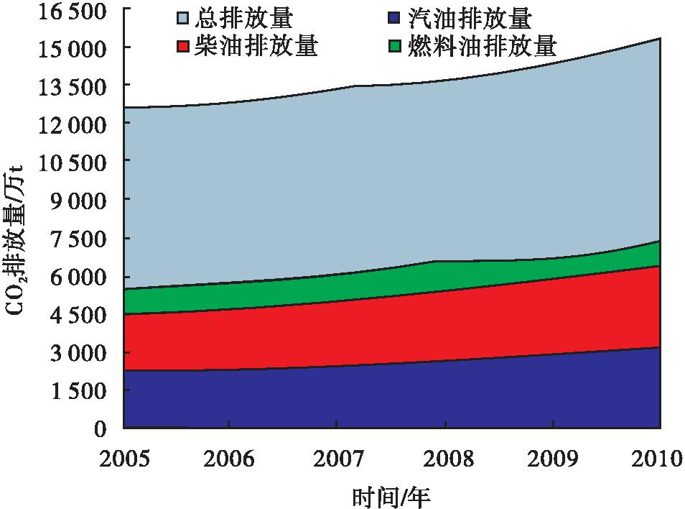
结果
2010年, 我国炼油行业二氧化碳排放总量约为1.53亿t, 约占我国总排放量的1.5%~2.0%。2005—2010年我国炼油行业总排放增长了约1.22倍, 原油加工量增加了约1.436倍, 说明随着我国炼油能效不断提高, 炼油行业二氧化碳排放强度降低。
按照石油消费量和碳排放强度的发展趋势，我国炼油行业二氧化碳的排放未来发展应越来越平缓，还需进一步降低二氧化碳排放强度
“十一五”我国炼油行业二氧化碳排放估算结果

Slide 20
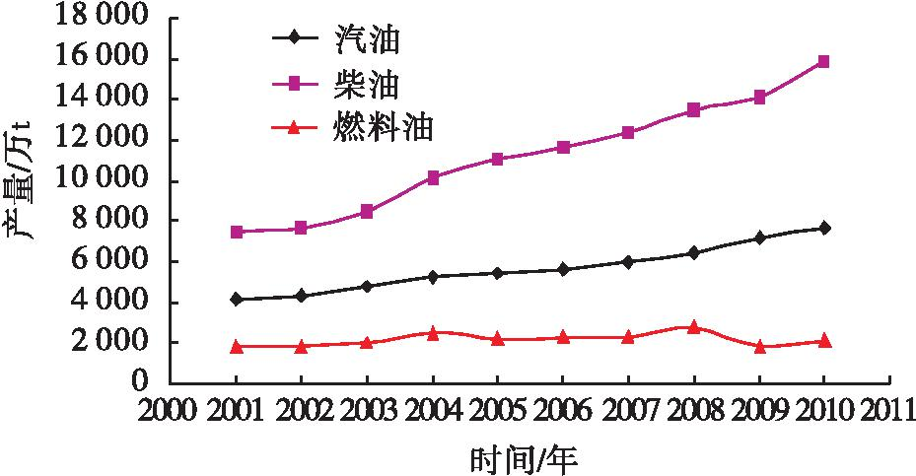
结果
我国炼厂二氧化碳排放量增加主要是由于我国能源消费量的增加。我国炼油能力不断提高, 从2006年的3.69亿t/a提高到2010年的5.12亿t/a, 再到18年的8亿t/a，仅次于美国, 居世界第二, 占世界炼油总能力的比例不断提高。随着我国高速发展，随着我国汽车交通运输工业等的高速发展，汽车燃油的表现消费量不断上升。已由2006年的4 854.91万t和10 972.16万t增加到2010年的6 886.21万t和14 633.8万t。
我国汽油、柴油和燃料油的产量变化趋势

Slide 21
Part4 炼油业存在的问题

Slide 22
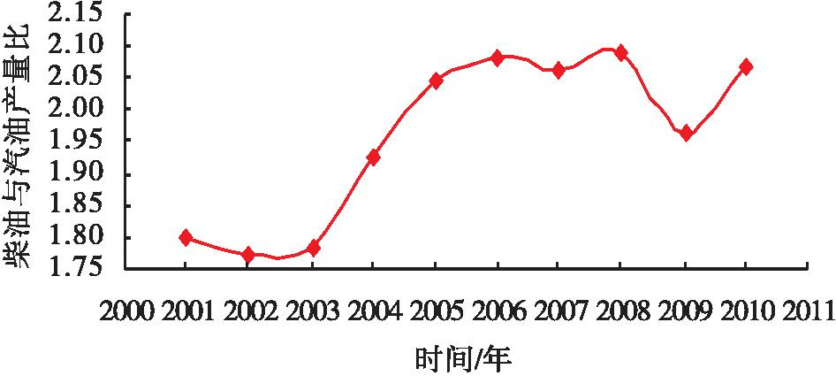
由于柴油的排放系数显著低于汽油的排放系数, 因此柴汽比的增加有利于炼油行业二氧化碳排放量的降低。2001—2010年柴油与汽油产量比率变化趋势见图。由图可看出2001—2010年, 柴油和汽油产量比率呈增长趋势, 这有利于排放强度的下降和排放总量的减少。
从总体排放趋势上分析, 我们认为随着我国炼油综合能耗下降潜力的不断减少, 原油劣质化程度提高, 产品质量标准和汽车排放标准的不断提高, 降低二氧化碳排放强度的难度将逐渐加大。

Slide 23
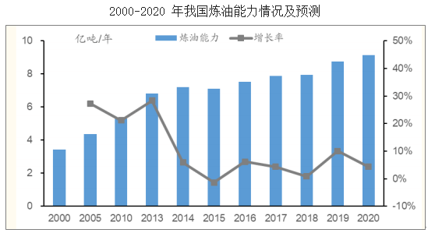
炼油业存在的问题
我国炼油产能结构性问题凸显。2016 年，我国成品油需求（汽煤柴）3.15 亿吨/年，合理配置的炼能为 6.1 亿吨/年，而现有炼能 7.5 亿吨/年，过剩 1.4 亿吨/年。但与此同时，2016 年我国石化业贸易逆差高达 1360 亿美元， 精细化工产业发展仍旧不完善，一些高端化工产品自给率不足 45%。目前来看，低端炼油过剩，高端炼化产能不足，我国炼油行业的结构性失衡问 题未能得到有效解决，将在供给压力中持续凸显。

Slide 24
产品规格的提高要求增加其加工深度, 炼厂中采用加氢工艺控制产品中硫含量（反向）, 制氢过程产生大量二氧化碳, 同时加氢工艺本身也产生二氧化碳, 这直接导致二氧化碳排放量的增加。这也说明随着未来我国成品油标准的提高, 会增加我国炼油行业的温室气体减排压力。

Slide 25
Part5 炼油业碳排放治理的措施建议

Slide 26
企业的生产工艺中
源头治理
炼油企业原油应选择质量高、含硫少、加工API重度低的轻质原油, 减少CO2排放。燃料选择应考虑市场成本, 尽可能使用天然气等低碳燃料（不同原料产生碳不同）, 改善燃料性能, 提高能源利用效率, 降低单位能耗。炼油企业应加速研制可再生能源, 在生物燃料、太阳能以及风能等新能源领域加大开发投资。炼油企业可在传统炼油工艺中选择使用可再生原料, 通过原料来源多样化降低原油成本。
过程治理
加大力度淘汰落后产能, 积极采用高效节能设备和新技术, 改造现有能源设备, 优化装置结构和工艺流程, 实施效能管理。在优化各部门工艺流程的同时, 调整发展一体化思路, 对炼油加工总流程进行改造优化, 重新进行产业链设计, 实现炼油企业循环经济的发展。热电或汽电联产技术的效率可达80%, 比炼油企业单独建立发电装置的效率提高27%。利用热电或汽电联产技术 (CHP) 或者气化联合循环一体化发电技术 (IGCC) , 将废弃的热能重新有效利用, 降低炼厂消耗, 减少排放。

Slide 27
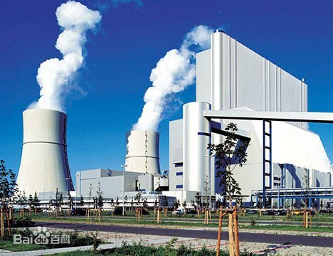
终端治理（CCS技术即碳捕捉技术）Carbon Capture and Storage
全球气候变化专门委员会 (IPCC) 指出, CCS可以消除全球20%~40%的碳排放量。国际石油公司也广泛加入到有关CCS的研发项目中, 美国Hydrocarbon Publishing公司对炼厂采用CCS技术的调查结果显示, 一半以上的炼厂已经/或可能对制氢和催化裂化装置开展CCS项目。对炼油业碳排放量。进行CCS可以有效减少炼油业的碳排放量。

Slide 28
碳捕捉技术原理与成本问题
原理：捕捉→填埋
二氧化碳和胺类物质发生反应。二者在低温情况下结合，在高温中分离。这样，可以使电厂产生的废气在排放前通过胺液，分离出其中的二氧化碳；之后在适当的地方加热胺液就可以释放二氧化碳。
真正麻烦的是下一个步骤。二氧化碳需要长期埋藏，因此必须达到很多要求。要成功地封存二氧化碳，需要一块在地平面1000米以下的岩体。在这样的深度，压力会将二氧化碳转换成所谓的“超临界流体”，只有这样状态的二氧化碳才不容易泄露。
成本：根据麻省理工大学去年发表的一份报告，捕捉每吨二氧化碳并将其加压处理为超临界流体要花费25美元，将一吨二氧化碳运送至填埋点需要花费5美元。这也就是说，发电厂每向大气中排放一吨二氧化碳就要支付30美元；这一数字接近联合国政府间气候变化专碳捕捉门委员会建议的碳价格的中间值和欧盟现行的碳价格。

Slide 29
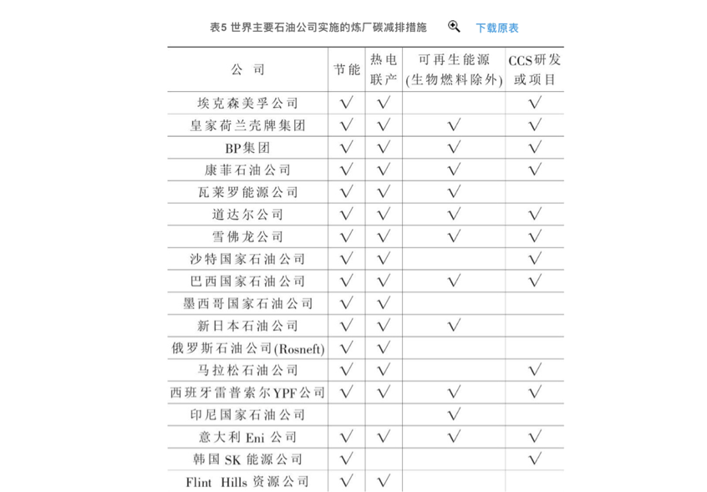
政策支持的方向
加快推进CSS：炼厂开展CCS项目成本较高, 很多企业仍然在观望。美国Hydrocarbon Publishing公司的调查显示, 大部分综合性石油公司和国家石油公司参与了目前开展的或即将开展的CCS项目, 而80%的独立炼油企业表示当前及未来不会开展CCS项目。但如果未来政府将CCS列入环保法规强制执行, 独立炼油商将不得不改变策略。
出于能源安全和温室气体减排的考虑, 很多国家都强制实施了发展生物燃料的政策, 并建立了相应的激励机制。生物燃料等可再生能源工业的发展也给传统炼油工业带来了新机遇。炼厂在传统的炼油工艺中利用可再生原料, 既可以增加原料来源多样性和降低原油成本, 又能使产品与常规油品和非石油基产品相比更具竞争力。出台促进企业积极参与生物燃料开发与应用的政策是实现可持续发展的必然要求。

Slide 30
谢谢观看！

